Slide 1


Análisis y Desarrollo de Software

Slide 2

Integrantes
Jhonatan Alexander Pastuso Lozada
Paula Andrea Forero Borda
Franklyn Sthep Casasbuenas Baez

Slide 3

Formulación del Proyecto
Creepeflow
CreepeFlow surge como una solución tecnológica necesaria para automatizar y optimizar procesos clave en restaurantes. Al integrar reservas, gestión de inventarios, órdenes activas y reportes, no solo mejora la experiencia del cliente, sino que aumenta la eficiencia operativa y reduce los errores humanos. Su enfoque multiplataforma permitirá acceso desde diferentes dispositivos, garantizando una solución flexible, moderna y adaptada a las necesidades del restaurante.

Slide 4
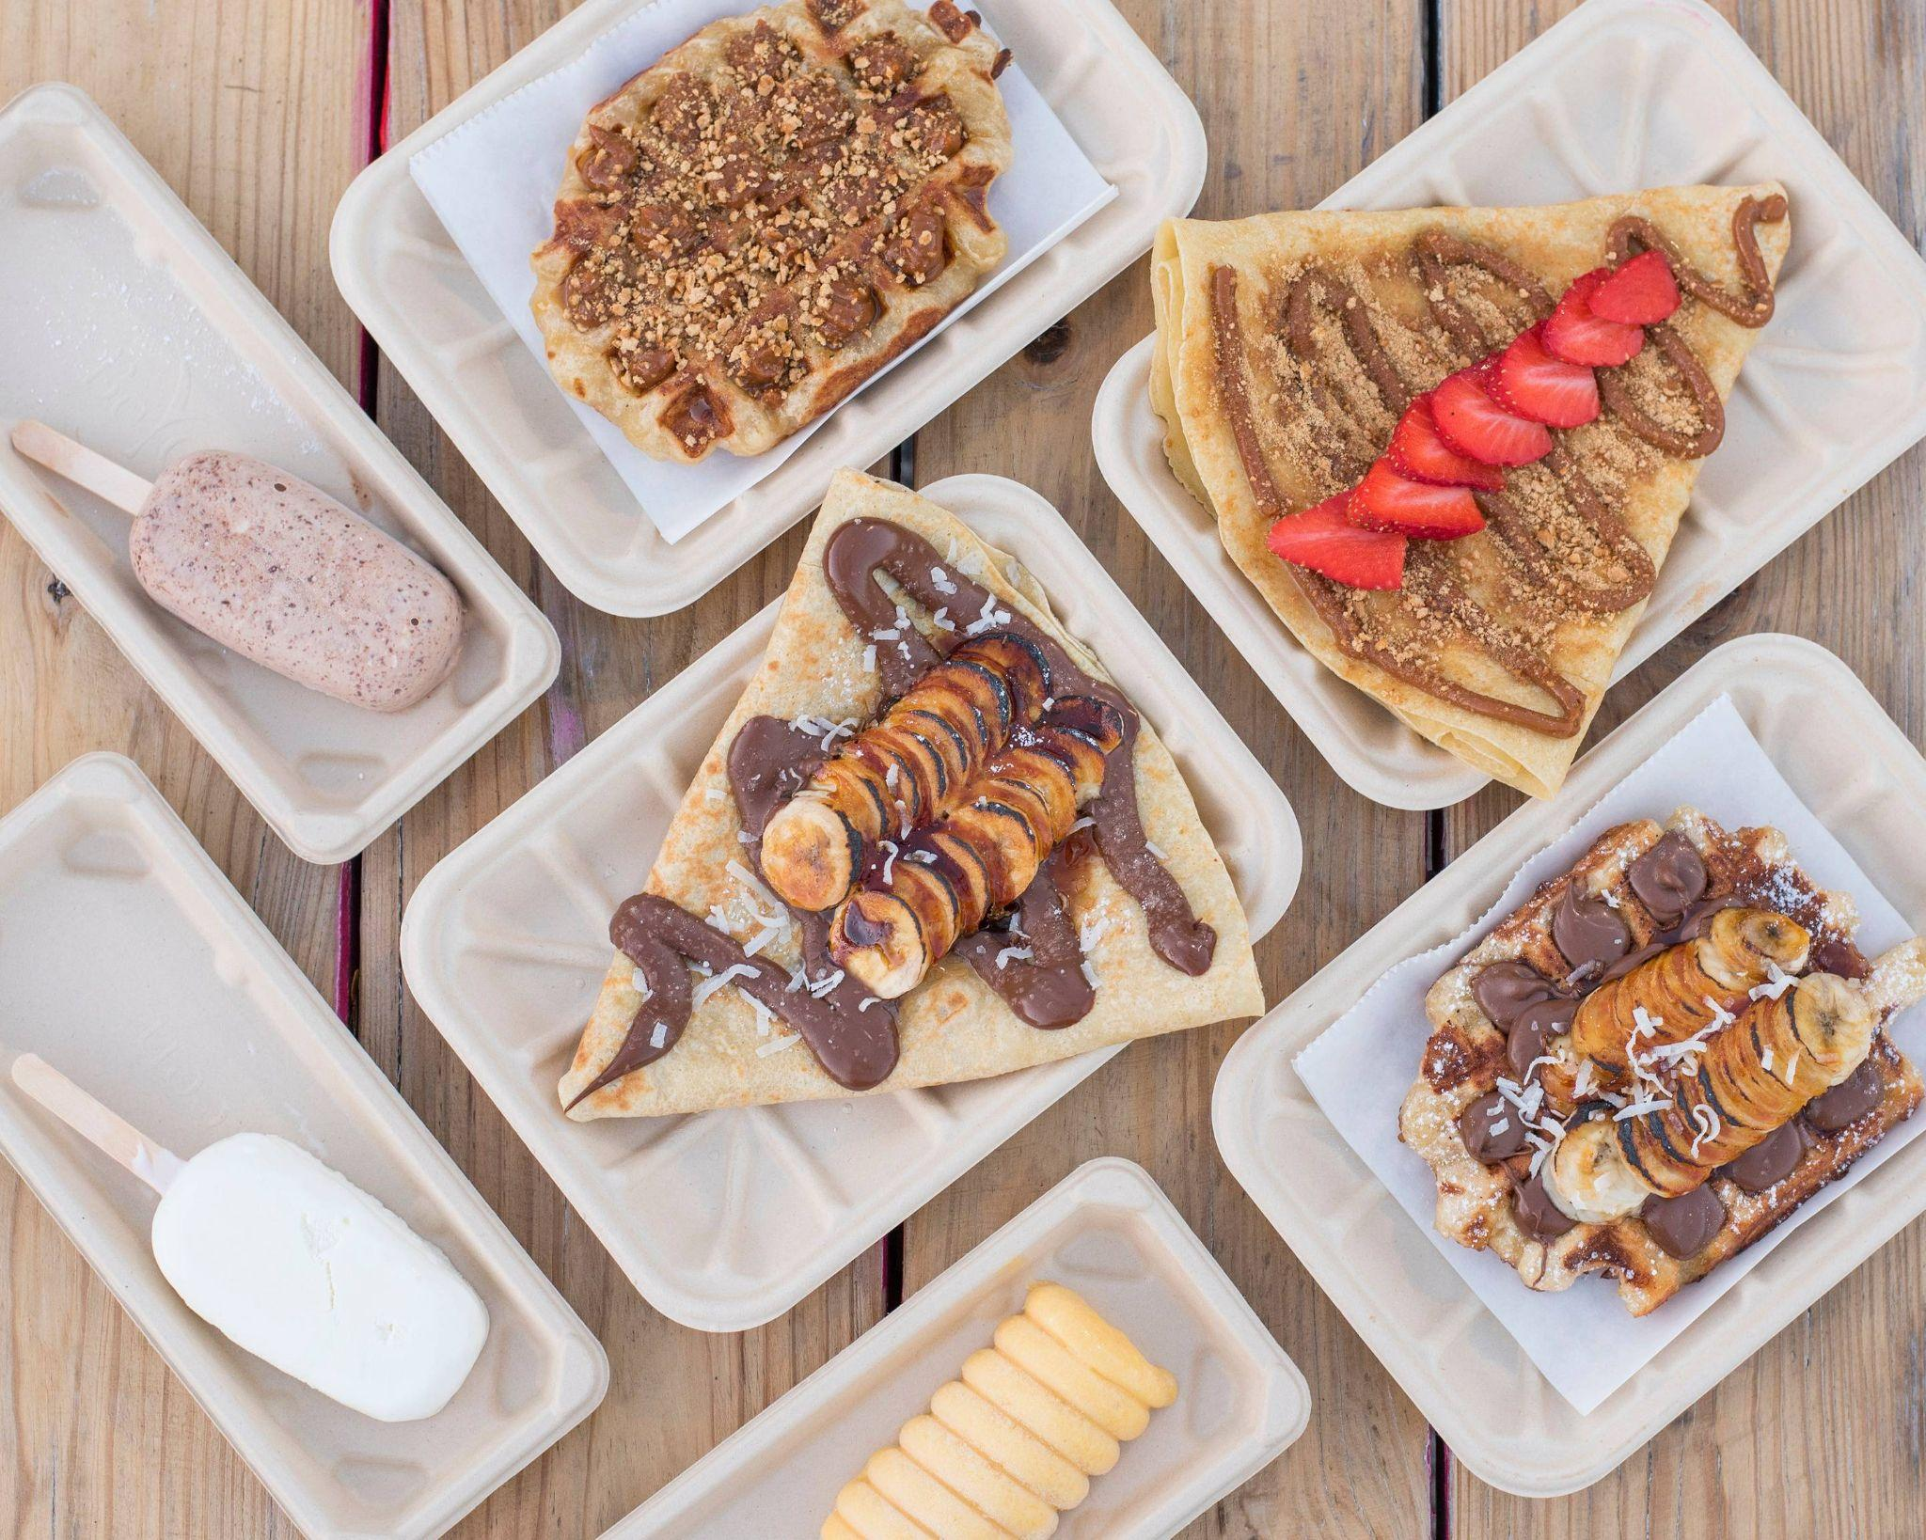
Objetivo General
Desarrollar un sistema de software multiplataforma
denominado CrepeFlow, orientado a mejorar la eficiencia
operativa y la experiencia del cliente en los restaurantes
Crepes & Waffles, mediante la automatización de procesos
como la gestión de reservas, control de inventario,
seguimiento de pedidos, análisis de datos y administración
general del restaurante

Slide 5

Objetivo Específicos
Optimizar el proceso de reservas en línea para reducir filas y tiempos de espera
Controlar en tiempo real el inventario de ingredientes y productos
Ofrecer interfaces personalizadas para cada tipo de usuario según su rol en el restaurante
Facilitar la toma de decisiones mediante reportes y análisis administrativos
Garantizar la compatibilidad multiplataforma (web y móvil) con buen rendimiento y disponibilidad.

Slide 6

Planteamiento del Problema
Actualmente, Creeps & Waffles enfrenta un problema recurrente relacionado con las largas filas de espera, así como con ciertas deficiencias en la gestión de inventarios de productos e insumos alimenticios.
Estas situaciones no solo afectan la experiencia del cliente, sino que también provocan la pérdida de una parte importante de la clientela, lo que se traduce en una disminución de ingresos. Adicionalmente, los problemas de inventario generan mermas y desperdicios que también impactan negativamente en la rentabilidad del negocio.

Slide 7

Pregunta Problema
¿Cómo puede Creeps & Waffles reducir las largas filas de espera y optimizar la gestión de inventarios para mejorar la experiencia del cliente y minimizar la pérdida de ingresos?

Slide 8

Alcance
El presente análisis tiene como alcance la identificación y evaluación de los principales factores que generan largas filas de espera y problemas en la gestión de inventarios en Creeps & Waffles. Se busca comprender cómo estos inconvenientes afectan la operación diaria del negocio, la satisfacción del cliente y los ingresos generados. Para ello, se considerarán tanto los procesos internos (como la atención en caja, preparación de pedidos y control de stock) como los recursos tecnológicos y humanos actualmente disponibles.
el estudio propondrá estrategias viables para mejorar la eficiencia operativa, reducir tiempos de espera y optimizar el manejo de inventarios.
Ver documento

Slide 9
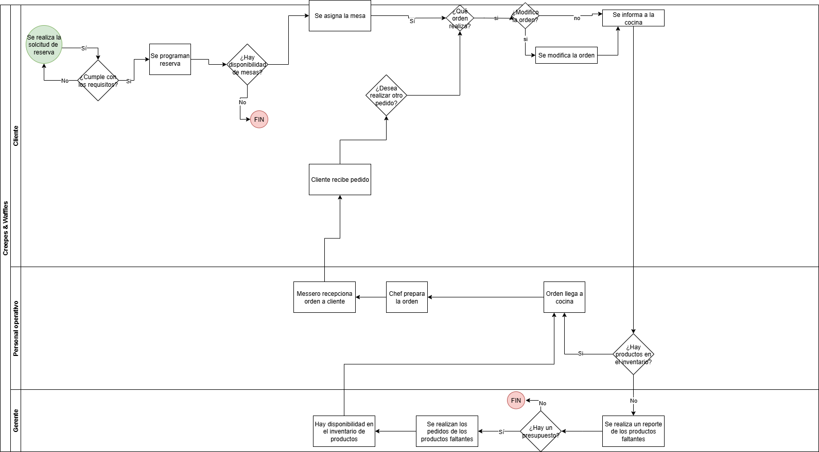
Mapas de Procesos
La institución al implementar el software

Slide 10
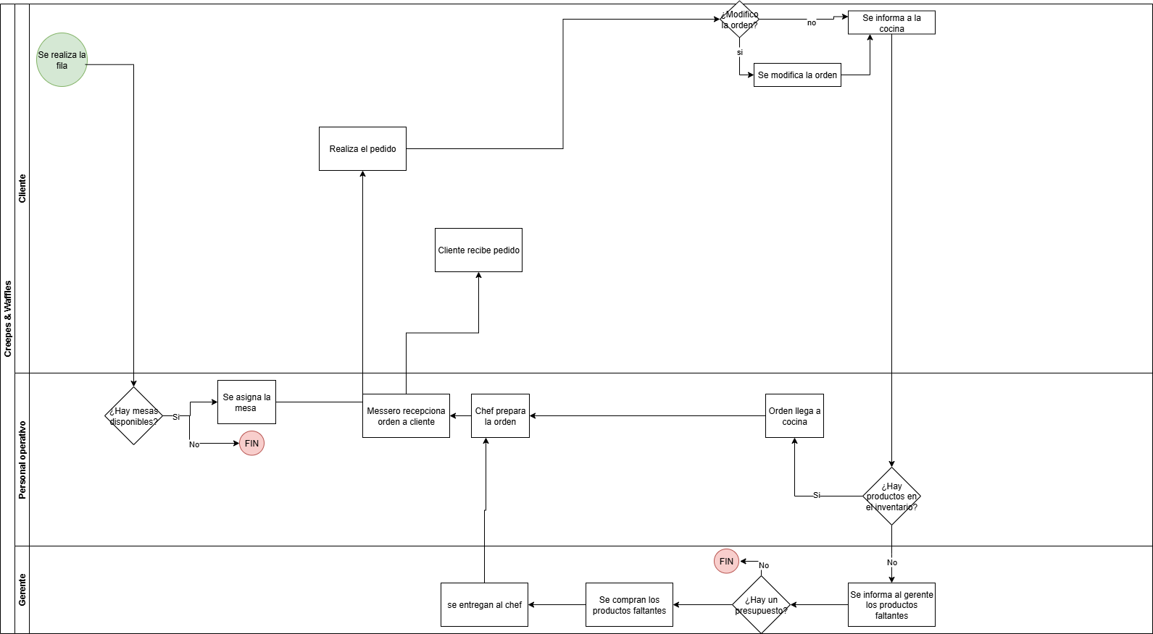
Mapas de Procesos
La institución sin implementar el software

Slide 11
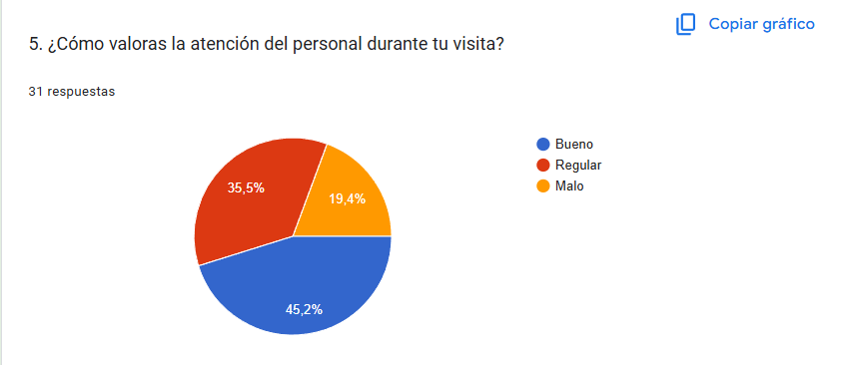
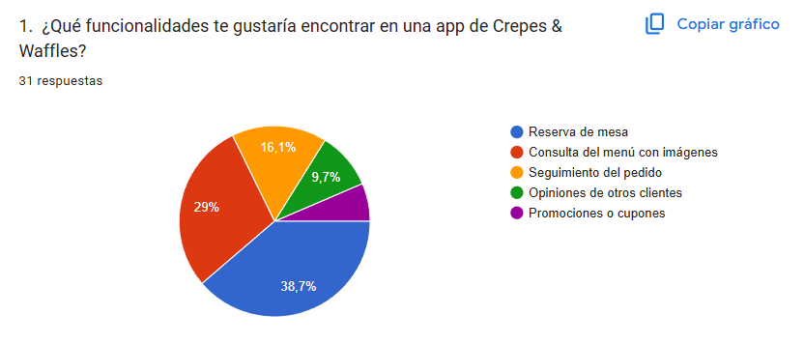
Técnica de Recolección de Datos
La técnica usada para la recolección de datos fue realizar una encuesta la cual consta de 13 preguntas y fue respondida por 31 personas.
Esta encuesta fue una ayuda para saber si un aplicativo web de gestión educativa era viable y tener más confianza para así poder crear el software edufast.
Tabulación

Slide 12
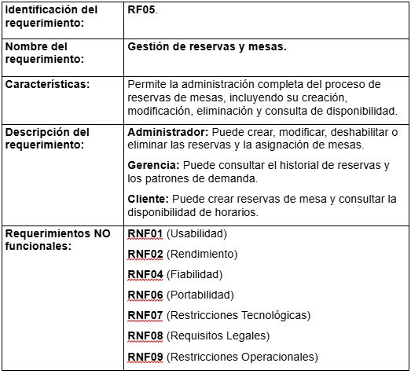
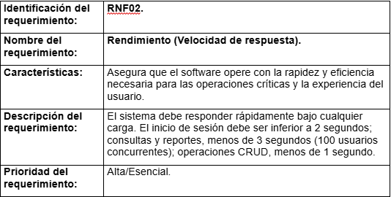
Requerimientos
Requerimientos funcionales
Requerimientos no funcionales
ver documento

Slide 13
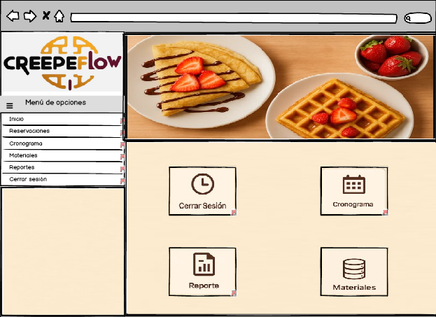
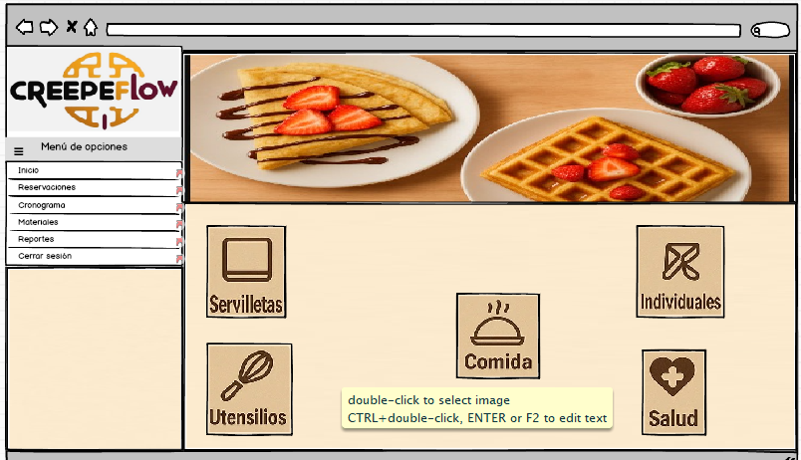
Mockup
ver documento

Slide 14
